Slide 1
Super Spider---
爬虫软件

Slide 2
01
项目说明
02
需求分析
CONTENT
03
功能概述
04
运行展示

Slide 3
1
项目说明

Slide 4


Super Spider
随着网络的迅速发展，万维网成为大量信息的载体，如何有效地提取并利用这些信息成为一个巨大的挑战。搜索引擎，例如传统的Yahoo、Google等，作为一个辅助人们检索信息的工具成为用户访问万维网的入口和指南。，
但是，这些通用性搜索引擎也存在着一定的局限性，为了更好的获取信息，定向抓取相关网页资源的聚焦爬虫应运而生。
而Super Spider则是基于爬虫的信息集成软件。

Slide 5
爬虫部分：
毛云麟：微博
李沛昊：知乎
黄家兴：百度贴吧
Winform:
于佳艺
将星宇
组员分工

Slide 6
2
关键技术

Slide 7
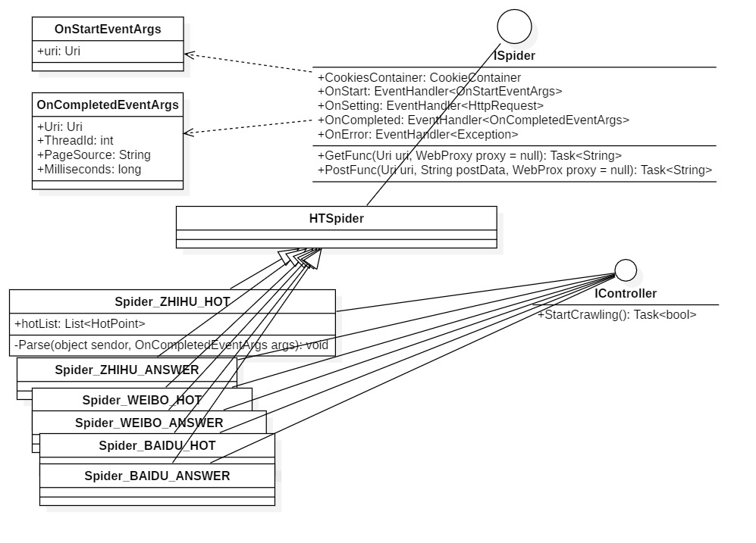
自主开发爬虫框架
1、利用事件提供了众多爬虫生命周期函数，如：OnStart,OnSetting,OnCompleted等。
2、基类HTSpider提供了发送GET和POST请求的方法，使开发者可以专注于对页面信息的处理。
3、用HttpWebRequest代替WebClient, 使得爬虫可以模拟几乎所有的请求头。
4、采用多线程技术，提高爬取效率。

Slide 8
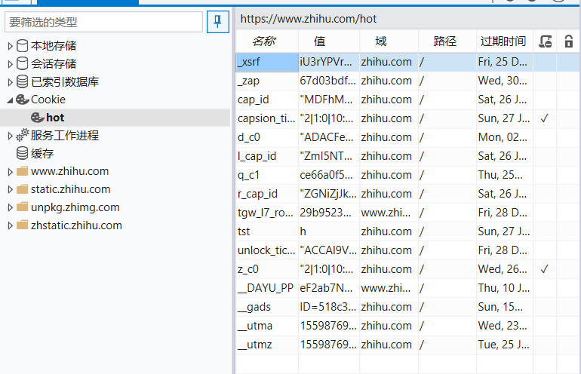
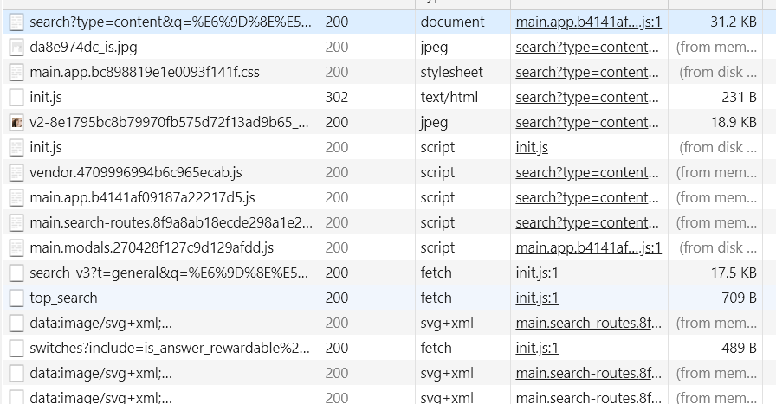
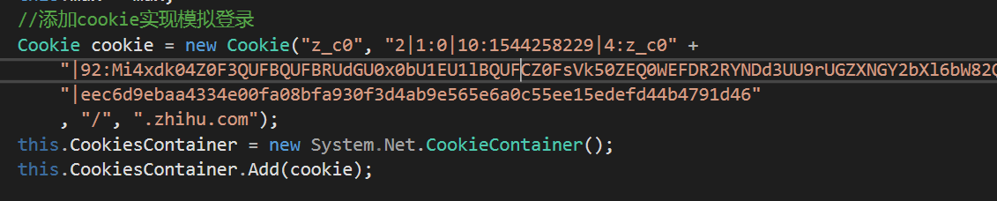
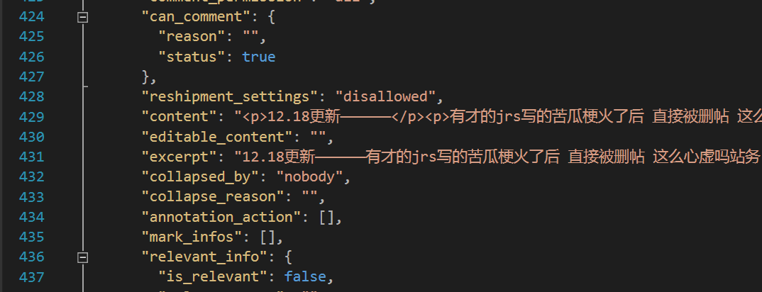
关键技术
1、分析网页cookie，利用cookie模拟登录
2、抓包分析网站API，多次发送请求获取json数据
3、使用D3.js实现数据可视化

Slide 9
3
功能概述

Slide 10
功能概述
第一：关键词搜索
用户可以通过输入想要搜索的关键词来进行信息的获取，在搜索前可以勾选信息来源的网站：微博、知乎、百度贴吧。
热点追踪
关键词搜索
第二：热点集成
用户可以通过点击获取热点信息按钮，自动获取来自微博、知乎的热搜榜和百度贴吧的今日热帖。
热点集成
第三：热点追踪
此功能可实现对当下的热点信息的汇总和比较，并且展示热点信息的变化趋势。

Slide 11
4
运行展示

Slide 12
THANK YOU!

